Slide 1
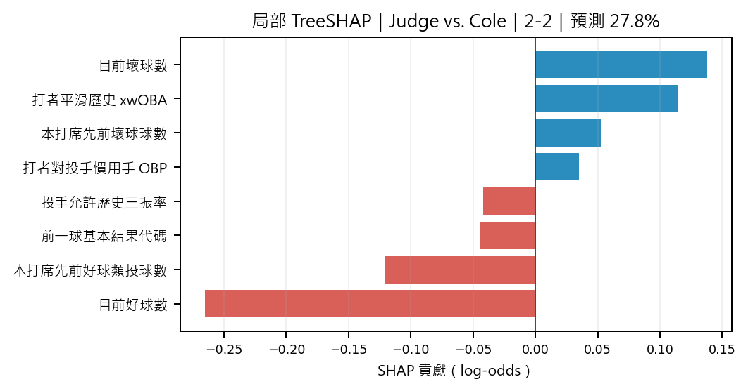
基於 XGBoost 演算法之職棒球員打席內上壘機率預測建模
XGBoost-Based Modeling of In-At-Bat On-Base Percentage Prediction for Professional Baseball Players
[姓名] 楊竣凱｜ 指導教授：陳弘軒教授 ｜ 執行期間：[YYYY.MM–YYYY.MM] ｜ GitHub：[專案連結]
獲 115 年度國科會
大專學生研究計畫補助
Machine Learning
XGBoost
Feature Engineering
TreeSHAP
Sports Analytics
01
研究痛點與目標｜Problem Statement
傳統打擊率與賽季 OBP 是事後彙總指標，無法描述打席進行中的即時風險。本研究整合球數、壘況、投打能力與前球序列，
在每一球投出前預測該打席最終正式上壘機率，並提供可校準、可解釋的互動決策介面。
02
資料與模型管線｜Leakage-safe ML Pipeline
DATA
CLEAN
FEATURE
MODEL
OUTPUT
Statcast 2021–24
3.03M 逐球列
實驗使用 2021–23
→
明確 OBP 標籤
Median Imputation
固定類別編碼
→
141 → 97 features
平滑歷史＋前球序列
每 PA 權重=1
→
4 模型比較
20 組參數搜尋
Early Stop=50
→
最終上壘機率
Calibration＋TreeSHAP
Streamlit / MLB API
時間切分：2021 Train → 2022 H1 Validation → 2022 H2 Calibration → 2023 Test（完全 out-of-time）
03
特徵工程與優化｜Engineering
04
模型績效與解釋｜Results & Explainability
時間防洩漏｜所有歷史／rolling／前球特徵先 shift；球員狀態跨年度延續。
高價值特徵｜前一球基本結果、固定球數狀態、投手當場負荷與 50/100 PA 近期 OBP。
投打 Matchup｜左右投打分項＋fastball / breaking / offspeed / other 使用率與揮空率。
小樣本平滑｜聯盟先驗降低新人歷史平均的高變異，並以 log1p(PA/BF) 表示可信度。
不平衡處理｜保留真實 base rate，不使用 SMOTE；每打席所有球的總權重固定為 1，維持機率校準。
模型優化｜Random Search 20 trials；最佳 depth=6、learning rate=.101、53 rounds；141→97 特徵。
.6095
.6059
.2084
.0061
ROC AUC
Log Loss
Brier
ECE
藍色提高、紅色降低預測；SHAP 解釋模型判斷，不代表因果。
核心洞見｜球數演進與前一球結果主導模型；球員能力與球種 matchup 進一步微調。
05
模型比較與研究判讀｜Model Selection
XGBoost
Logistic Regression
HGB
Random Forest
XGBoost
選擇理由：與最佳測試表現近似，但訓練／推論最快
、支援 sample weight、JSON 部署與 TreeSHAP。
Test Log Loss：.6091
.6060
.6052
.6059｜2.57 s train
06
研究延伸與研究所銜接｜Future Work
Temporal Modeling
Relational & Trustworthy AI
以 Transformer / sequence model 捕捉跨賽季狀態與投球序列；採 rolling-origin validation 驗證 drift。
以 GNN 建模投手–打者–球種關聯；加入 subgroup calibration、SHAP stability 與不確定性評估。
適配領域｜智慧科學・資料科學・機器學習・可解釋 AI・時序建模・Sports Analytics
適配領域｜智慧科學・資料科學・機器學習・可解釋 AI・時序建模・Sports Analytics

